Slide 1
Государственное учреждение образования
«Гимназия №2 г. Солигорска»
Людмила Антоновна Ларчик
Учитель истории и обществоведения высшей квалификационной категории
Урок истории Беларуси в 7 классе
Тема урока : «Церковь и религия»

Slide 2
Домашнее задание:
§ 5,
вопросы и задания стр.39.

Slide 3
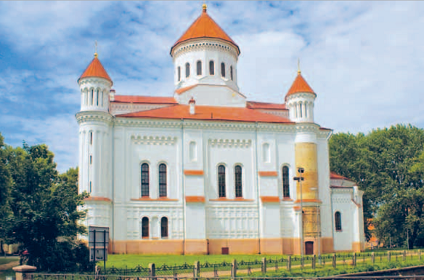
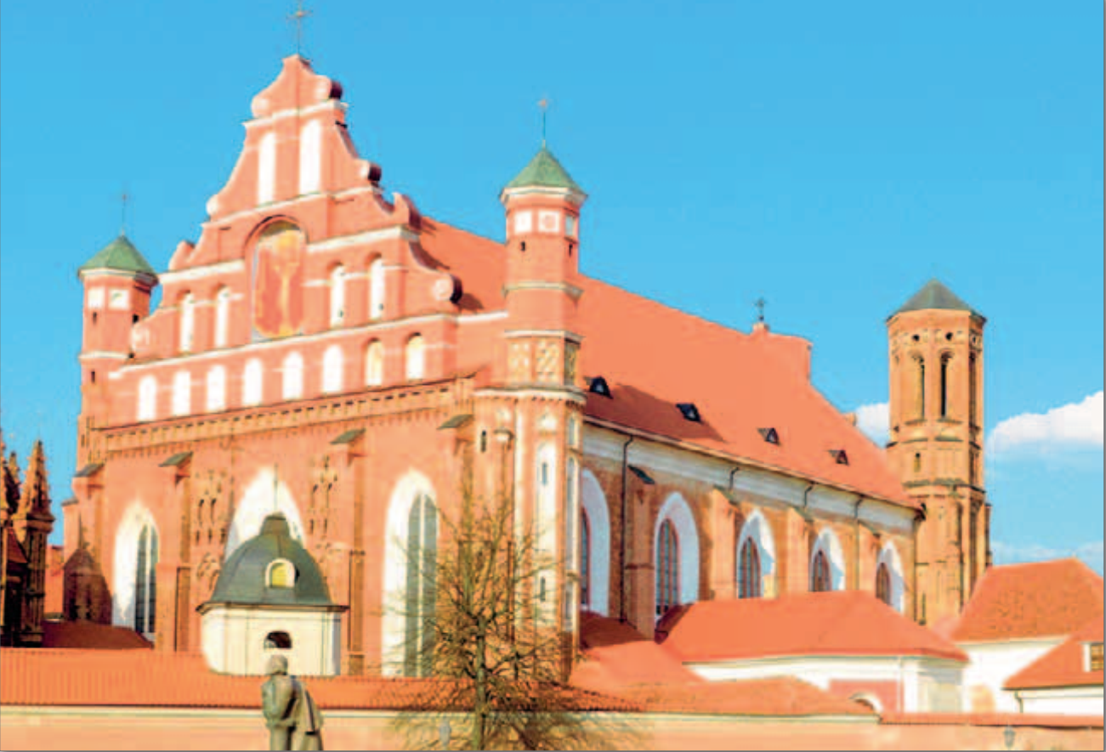
Церковь и религия

Slide 4
Поработаем с учебником. Пункт 1 параграфа 5.
Чем вы можете подтвердить или опровергнуть мнение, что первая половина XVI в. была благоприятным временем для Православной церкви в ВКЛ?
Великие князья литовские благосклонно относились к Православной церкви.
Они подтвердили ее прежние права и даже наделили новыми: права Православной церкви были закреплены в областных привилеях Полоцкой и Витебской земель.
В Великом Княжестве Литовском в то время было много православной шляхты и даже магнатов.
Они покровительствовали Православной церкви, строили новые храмы и монастыри.
Митрополит Киевский и всея Руси имел свои резиденции в Вильно, в Новогородке и Менске.
Второе место после митрополита в церковной иерархии занимал полоцкий архиепископ.

Slide 5
Чем характеризуется положение католической церкви в ВКЛ?
Католическая церковь имела привилегированное положение:
Великие князья литовские исповедовали католичество,
его придерживались также представители самых богатых и влиятельных магнатских родов: Кезгайлы, Радзивиллы, Гаштольды.
Католическая церковь пользовалась
большой поддержкой государства.
Великие князья литовские основывали
на территории Беларуси костелы и
монастыри, передавали им земли.
В первой половине XVI в. существовал ряд
обителей нескольких монашеских орденов:
августинцы - в Берестье,
францисканцы - в Пинске,
бернардинцы - в Полоцке

Slide 6
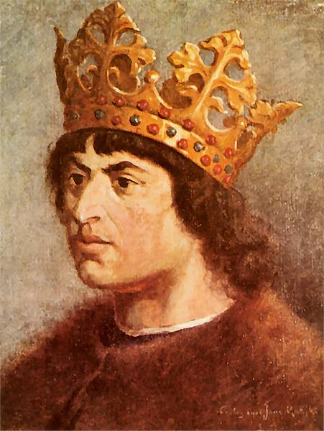
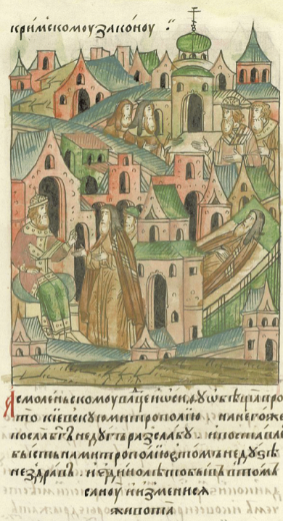
1498 г.- новоизбранный православный митрополит Иосиф I Болгаринович согласился перейти в унию.
Как вы думаете. почему православные князья не поддержали идею унии православной и католической церкви?
К чему привела эта попытка?
Великий князь Александр

Slide 7
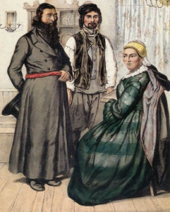
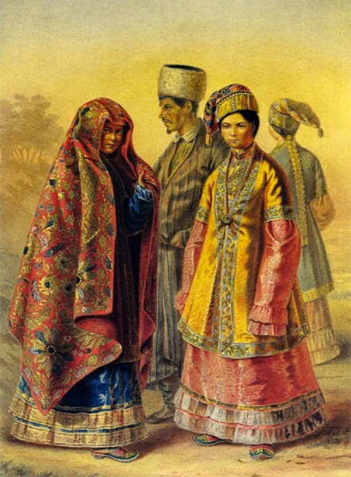
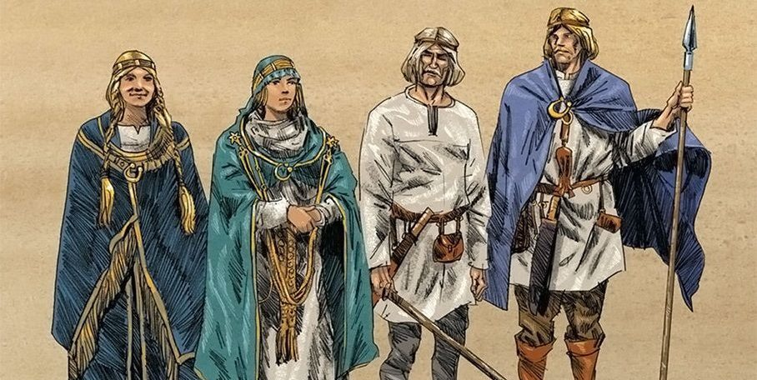
Вспомните:
Какие народы населяли белорусские земли в период ВКЛ?
Чем отличается образ жизни разных народов?
Какую роль играет в этом религия?
Население ВКЛ
евреи
татары
балты

Slide 8
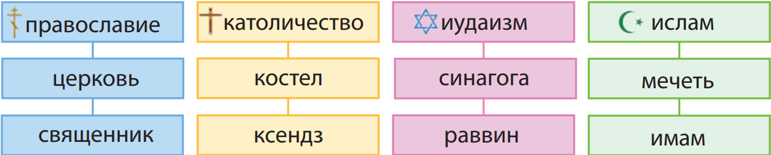
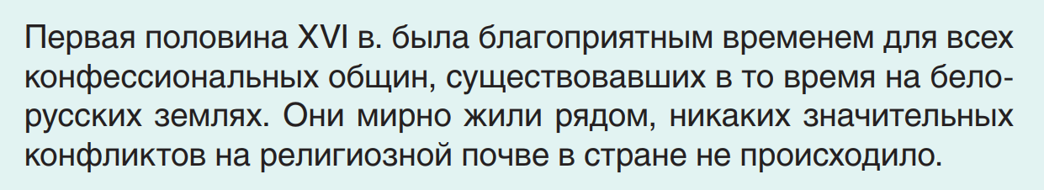
Какие религии существовали у этих народов?
Почему Великие князья приглашали их на проживание в ВКЛ?
Деньги(евреи) и пограничная служба (татары).

